Slide 1
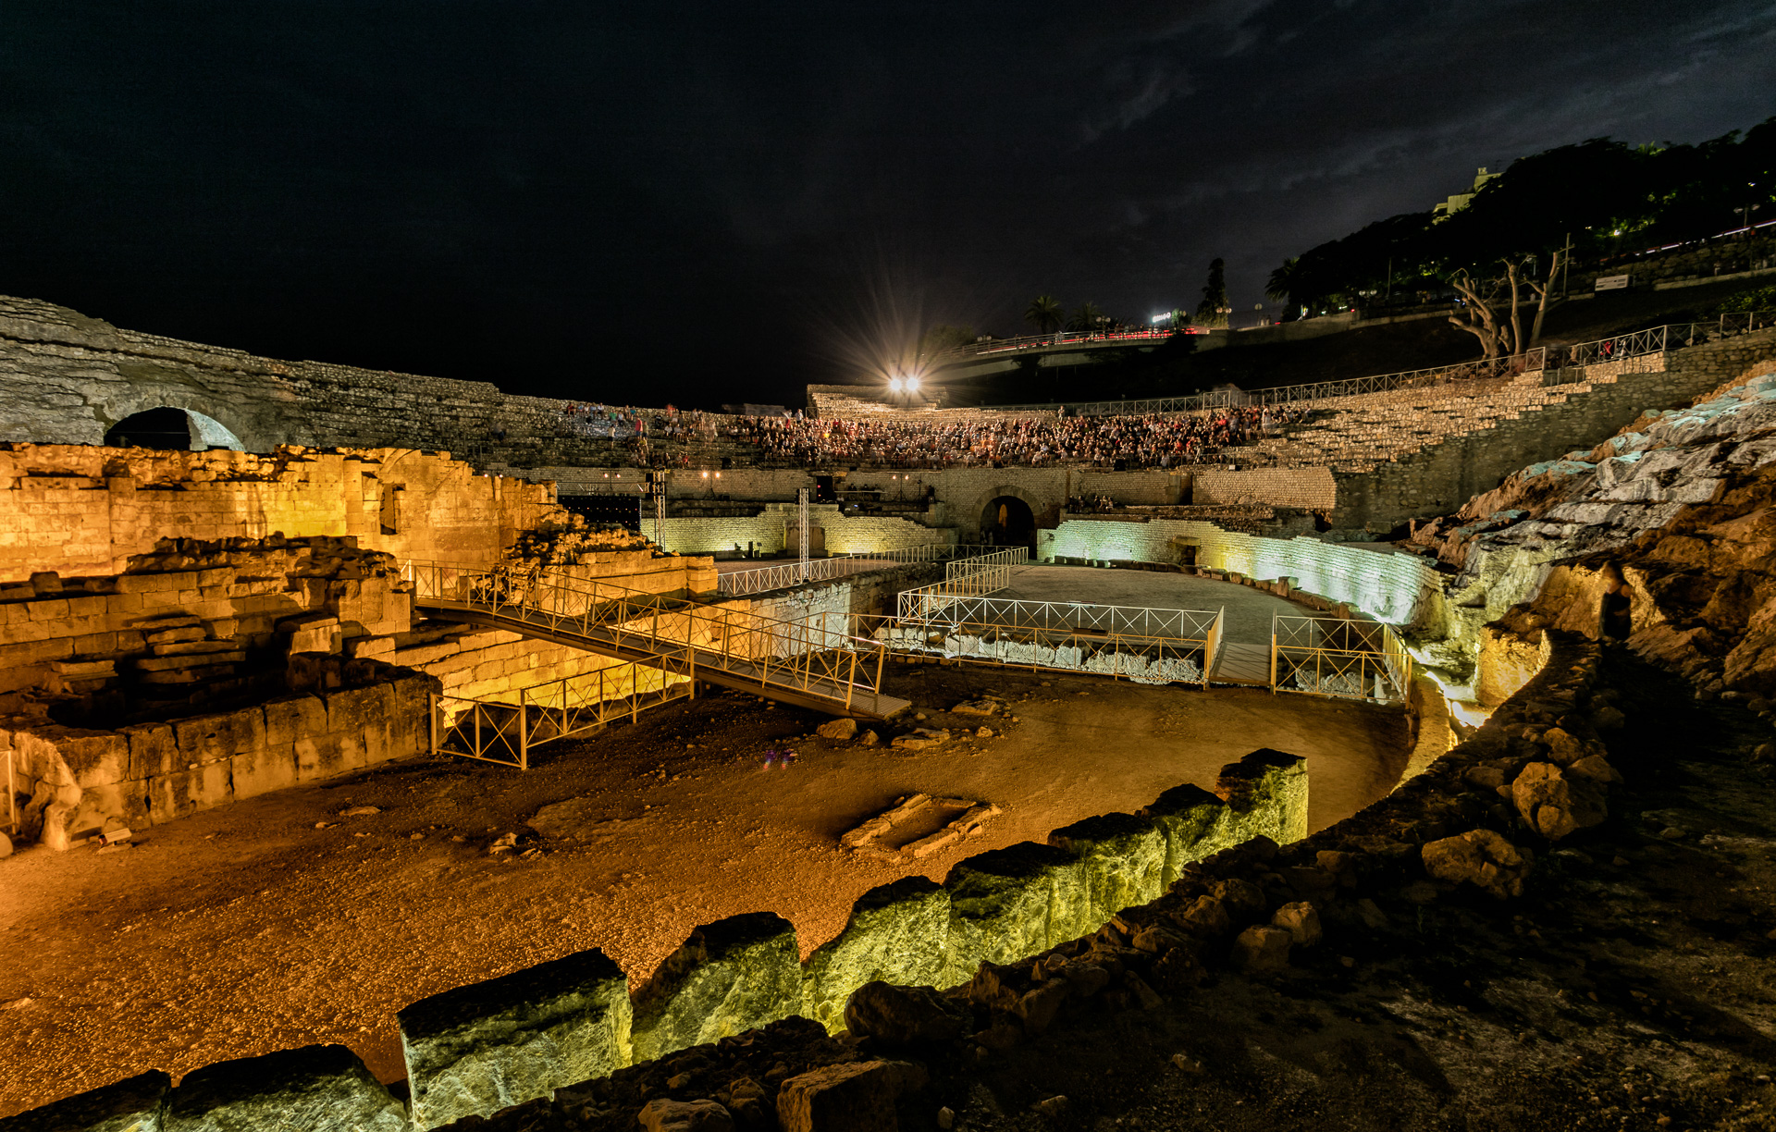

TARRAGONA
BALANÇ TURÍSTIC 2017
Patronat Municipal de Turisme de Tarragona. Gener 2018

Slide 2



ALLOTJAMENTS TARRAGONA
      HOTELS:
    23 establiments
    1.067 habitacions
    2.158 llits
      CÀMPINGS:
    7 establiments
    2.989 unitats d’acampada
    (parcel·la i bungalow)
    7.307 llits
      APARTAMENTS:
6 empreses explotadores i associades a AT
    102 apartaments
    357 llits
Font: Tourism Data System. Observatori del Parc Científic i Tecnològic de Turisme i Oci de Catalunya. 31/12/2017

Slide 3
TURISTES

Slide 4
RÈCORD DE TURISTES A LA CIUTAT DE TARRAGONA AL 2017,
ARRIBANT AL MIG MILIÓ PER PRIMERA VEGADA
Font: Tourism Data System. Observatori del Parc Científic i Tecnològic de Turisme i Oci de Catalunya

Slide 5
RÈCORD DE PERNOCTACIONS A TARRAGONA AL 2017, ARRIBANT A LA XIFRA DE 1.410.513
Font: Tourism Data System. Observatori del Parc Científic i Tecnològic de Turisme i Oci de Catalunya

Slide 6
CREIXEMENT DE TURISTES EN UN 2% RESPECTE L’ANY PASSAT
+2 %
Font: Tourism Data System. Observatori del Parc Científic i Tecnològic de Turisme i Oci de Catalunya

Slide 7
CREIXEMENT DE LES PERNOCTACIONS EN UN 1% RESPECTE L’ANY PASSAT
Font: Tourism Data System. Observatori del Parc Científic i Tecnològic de Turisme i Oci de Catalunya

Slide 8
INCREMENTEM L’OCUPACIÓ EN 2 PUNTS EN HOTELS I 3 PUNTS EN CÀMPINGS RESPECTE AL 2016
Font: Tourism Data System. Observatori del Parc Científic i Tecnològic de Turisme i Oci de Catalunya

Slide 9
PROCEDÈNCIA HOTELS
MERCATS EMISSORS PRINCIPALS:
        ESPANYA (AMB MÉS DEL 50%)
        FRANÇA
        GRAN BRETANYA
        ALEMANYA
Font: Tourism Data System. Observatori del Parc Científic i Tecnològic de Turisme i Oci de Catalunya

Slide 10
PROCEDÈNCIA CÀMPINGS
MERCATS EMISSORS PRINCIPALS:
        ESPANYA (2 TERÇOS)
        FRANÇA
        ALEMANYA
        HOLANDA
Font: Tourism Data System. Observatori del Parc Científic i Tecnològic de Turisme i Oci de Catalunya

Slide 11
PERFIL TURISTA
2 DE CADA 5 DELS NOSTRES TURISTES VENEN EN FAMÍLIA
Font: Tourism Data System. Observatori del Parc Científic i Tecnològic de Turisme i Oci de Catalunya

Slide 12
MOTIVACIONS VISITA TARRAGONA
MÉS DE LA MEITAT DE TURISTES VISITEN TARRAGONA MOTIVATS PEL SEU PATRIMONI
Font: Tourism Data System. Observatori del Parc Científic i Tecnològic de Turisme i Oci de Catalunya

Slide 13
EXCURSIONISTES D’ANADA I TORNADA
(dormen a la seva llar)

Slide 14
ANADA I TORNADA
PROP D’UN TERÇ DELS EXCURSIONISTES D'ANADA I TORNADA PROVENEN DE L'ÀREA METROPOLITANA DE BARCELONA
Font: Tourism Data System. Observatori del Parc Científic i Tecnològic de Turisme i Oci de Catalunya
Dades 16.03.2017 fins 15.11.2017

Slide 15
ANADA I TORNADA
EL 40% DELS EXCURSIONISTES D’ANADA I TORNADA VENEN EN FAMÍLIA
Font: Tourism Data System. Observatori del Parc Científic i Tecnològic de Turisme i Oci de Catalunya
Dades 16.03.2017 fins 15.11.2017

Slide 16
ANADA I TORNADA
PRÀCTICAMENT 3 DE CADA 4 EXCURSIONISTES D’ANADA I TORNADA ES DESPLACEN A TARRAGONA, AMB COTXE PARTICULAR
Font: Tourism Data System. Observatori del Parc Científic i Tecnològic de Turisme i Oci de Catalunya
Dades 16.03.2017 fins 15.11.2017

Slide 17
ANADA I TORNADA
DOS TERÇOS DELS EXCURSIONISTES D’ANADA I TORNADA SÓN REPETIDORS
Font: Tourism Data System. Observatori del Parc Científic i Tecnològic de Turisme i Oci de Catalunya
Dades 16.03.2017 fins 15.11.2017

Slide 18
EXCURSIONISTES QUE DORMEN A LA COSTA DAURADA CENTRAL

Slide 19
SALOU/CAMBRILS/LA PINEDA
GAIREBÉ UN TERÇ DELS EXCURSIONISTES QUE ENS ARRIBEN A LA CIUTAT I S’ALLOTGEN ALS NUCLIS TURÍSTICS DE SALOU, CAMBRILS I LA PINEDA SÓN ESTRANGERS
Font: Tourism Data System. Observatori del Parc Científic i Tecnològic de Turisme i Oci de Catalunya
Dades 16.03.2017 fins 15.11.2017

Slide 20
SALOU/CAMBRILS/LA PINEDA
PRÀCTICAMENT LA MEITAT DELS EXCURSIONISTES QUE ENS ARRIBEN A LA CIUTAT I S’ALLOTGEN ALS NUCLIS TURÍSTICS DE SALOU, CAMBRILS I LA PINEDA SÓN FAMÍLIES
Font: Tourism Data System. Observatori del Parc Científic i Tecnològic de Turisme i Oci de Catalunya
Dades 16.03.2017 fins 15.11.2017

Slide 21
SALOU/CAMBRILS/LA PINEDA
MÉS DE LA MEITAT DELS EXCURSIONISTES QUE ENS ARRIBEN A LA CIUTAT I S’ALLOTGEN ALS NUCLIS TURÍSTICS DE SALOU, CAMBRILS I LA PINEDA REPETEIXEN VISITA A LA CIUTAT DE TARRAGONA
Font: Tourism Data System. Observatori del Parc Científic i Tecnològic de Turisme i Oci de Catalunya
Dades 16.03.2017 fins 15.11.2017

Slide 22
SALOU/CAMBRILS/LA PINEDA
LA PART ALTA I EL LLEGAT ROMÀ ENCAPÇALEN EL RÀNQUING DELS INDRETS MÉS VISITATS PELS EXCURSIONISTES QUE PERNOCTEN A SALOU, CAMBRILS I LA PINEDA
Font: Tourism Data System. Observatori del Parc Científic i Tecnològic de Turisme i Oci de Catalunya
Dades 16.03.2017 fins 15.11.2017

Slide 23
RESUM

Slide 24
L’ANY 2017 TARRAGONA VA REBRE UN 11% MÉS DE VISITANTS QUE AL 2016
 | 2017 | 2016 | % Dif.
TURISTES HOTELS I CÀMPINGS* | 503.647 | 494.689 | +1,81%
RESTA DE TURISTES (APARTAMENTS I SEGONES RESIDÈNCIES) ** | +/- 250.000 | +/- 200.000 | +25%
EXCURSIONISTES ANADA I TORNADA** | +/- 200.000 | +/- 200.000 | -
EXCURSIONISTES SALOU/CAMBRILS/LA PINEDA** | +/- 1.100.000 | +/- 1.000.000 | +10%
EXCURSIONISTES ALTRES INDRETS** | +/- 175.000 | +/- 100.000 | +75%
TOTAL | +/- 2.225.000 | +/- 2,000,000 | +11,25%
* Dades procedents de l’operació d’ocupació: treball de camp del 01/01/17 fins 31/12/17
** Dades procedents de l’operació de demanda: treball de camp del 16/03/2017 fins 15/11/2017
Font: Tourism Data System. Observatori del Parc Científic i Tecnològic de Turisme i Oci de Catalunya

Slide 25
WEB I XARXES SOCIALS

Slide 26
ON-LINE
SUPEREM PER PRIMERA VEGADA EL MIG MILIÓ DE VISITES A LA NOSTRA PÀGINA WEB, AUGMENTANT UN 16% RESPECTE L’ANY PASSAT
www.tarragonaturisme.cat
568.293 visites
1.702.167 pàgines vistes
Increment del 16 %
visites
Increment del 9 % pàgines vistes
SEGUIM CREANT MÉS INTERÈS PER TARRAGONA
Font: Tarragona Turisme . Dades Gener – Desembre 2017

Slide 27




ON-LINE
CREIXEM A LES NOSTRES XARXES SOCIALS AMB PERCENTATGES DE 2 DÍGITS
  16.219 seguidors 12.333 followers 19.333 seguidors 76.969 visualitzacions
  + 18,6% + 12% + 19% +31%
Font: Tarragona Turisme . Dades 2017

Slide 28
FILM OFFICE

Slide 29
ON-LINE
TARRAGONA ÉS EL 1r MUNICIPI DE CATALUNYA, FORA DE L’ÀREA METROPOLITANA DE BARCELONA, AMB EL MAJOR NOMBRE DE PRODUCCIONS
115 Filmacions al 2017
Produccions més destacades:
  Llargmetratge de ficció “Occidente”: Dirigit pel tarragoní Jorge Acebo
  Llargmetratge de ficció “Boriness”. Dirigit per Fabrizio Rossetti
  Sèrie TV Movistar Plus “Félix”. Dirigida per Cesc Gay
  Sèrie TV Xina “Wandering reborn flower”. Dirigida per Wan Xiaokang
  Campanya publicitària d’estiu d’Estrella Damm “La vida nostra”. Dirigida pel director de cinema Raúl Arévalo
  Fotografia comercial “BMW GO2”
Font: Tarragona Turisme . Dades Gener – Desembre 2017

Slide 30
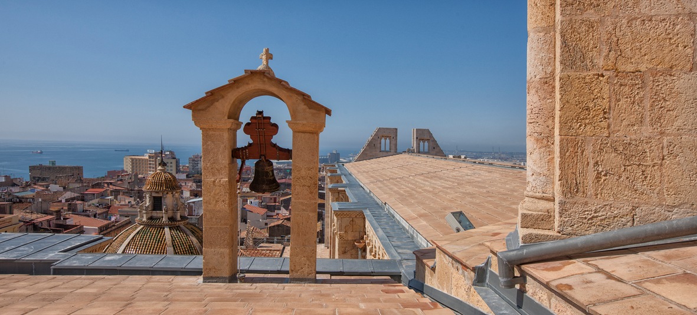
Gràcies per la vostra atenció

